Slide 1
DOSIMETRIA PERSONAL
MILTON LISCANO

Slide 2
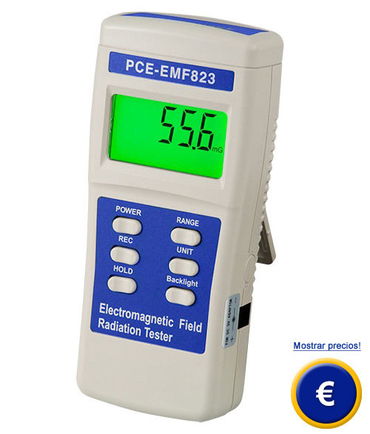
DOSIMETRIA
El dosímetro personal es un detector de radiaciones de tipo ionizantes, tales como las provenientes de los equipos de radiodiagnóstico o fuentes radiactivas, cuyo principal objetivo es integrar las dosis de radiación recibidas por el personal ocupacionalmente expuesto a dicho agente de riesgo, durante un determinado periodo. Los resultados provenientes del análisis de los dosímetros personales permiten evaluar cuantitativamente el grado de exposición ocupacional del personal que se desempeña en los distintos servicios. Esta información, es fundamental a la hora de determinar si las dosis de radiación recibidas por el personal, están o no, dentro de los límites establecidos como razonablemente seguros en la legislación vigente

Slide 3
Este detector resulta ser muy eficiente, siempre y cuando se tengan en cuenta las siguientes recomendaciones:
a) El dosímetro es de uso exclusivamente personal.
b) Debe ser portado por el trabajador durante toda la jornada laboral.
c) Se debe ubicar en la zona más representativa del cuerpo, teniendo en cuenta el tipo de exposición ocupacional (se recomienda ubicarlo en el área toráxica).
d) Su uso debe ser exclusivamente en el lugar solicitado, no debe transportarse a otro lugar de trabajo.
e) Si se utiliza delantal plomado, el dosímetro debe ubicarse bajo dicho elemento de protección, ya que lo que interesa evaluar es la dosis efectivamente recibida por la persona.
f) La película dosimétrica (film) es, además, sensible a la luz, la humedad y al calor excesivo, por lo que debe evitarse el contacto o la exposición con dichos agentes.
g) El dosímetro de referencia, en caso de existir, debe ubicarse en un lugar donde no esté expuesto a fuentes de radiación artificiales. Nunca debe mantenerse dentro de la sala de rayos X, junto a fuente radiactiva o instalación radiactiva.
h) Es recomendable que al término de la jornada laboral, todos los dosímetros utilizados por el personal, queden en un lugar no expuestos a equipos radiactivo. Puede ser junto al de referencia en caso de existir.
i) Se debe utilizar un dosímetro por cada lugar de trabajo, es decir, el dosímetro personal proporcionado por el empleador, no debe utilizarse fuera de la Institución.

